Slide 1
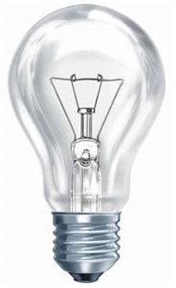
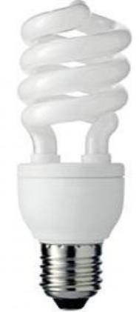
Электрическая лампа
накаливания. Энергосберегающая лампа.

Slide 2
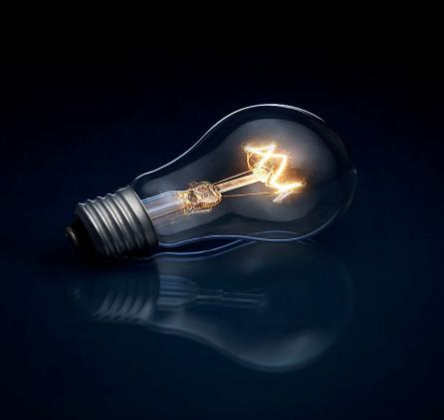
Лампа накаливания — электрический источник света, в котором тело накала (тугоплавкий проводник), помещённое в прозрачный вакуумированный сосуд, нагревается до высокой температуры за счёт протекания через него электрического тока, в результате чего излучает видимый свет.

Slide 3
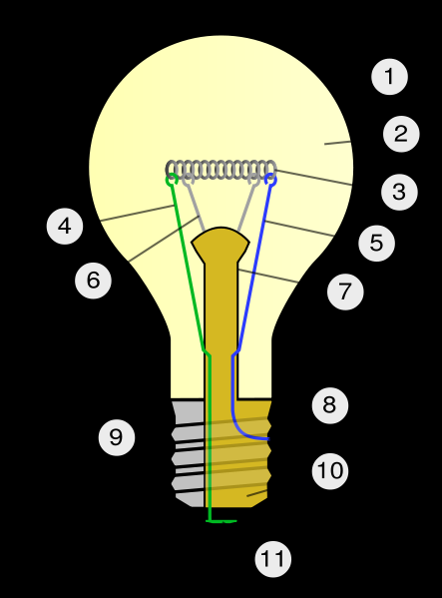
1
Стеклянная колба
2
Инертный газ
3
Вольфрамовая нить
4
Электрод +
5
Электрод -
6
Усы поддержки
7
Стеклянная лопатка
8
Боковой контакт
9
Изолятор
10
Цоколь
11
Центральный контакт

Slide 4
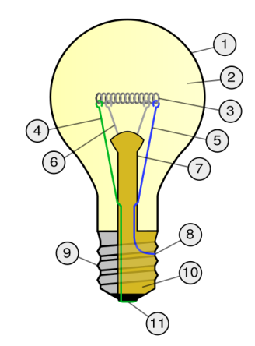
Колба.1
Стеклянная колба ограждает нить накала
от сгорания в окружающей среде.
Нить накала.3
Пропуская через себя ток, посредством термического действия тока, нагревается и излучает свет.
Цоколь.9
Позволяет лампе держаться в патроне, имея при этом контакт .
Предохранитель. Для того, чтобы разомкнуть цепь при возгорании дуги и не допустить перегрузки питающей цепи, в конструкции лампы предусмотрен плавкий предохранитель. Он представляет собой отрезок тонкой проволоки и расположен в цоколе лампы накаливания

Slide 5
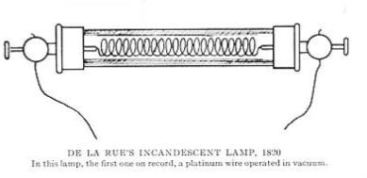

В 1809 году англичанин Деларю строит первую лампу накаливания (с платиновой спиралью)
В 1838 году бельгиец Жобар изобретает угольную лампу накаливания.
Лампа Деларю
В 1854 году немец Генрих Гёбель разработал первую «современную» лампу: обугленную бамбуковую нить в вакуумированном сосуде. В последующие 5 лет он разработал то, что многие называют первой практичной лампой.
Генрих Гёбель

Slide 6
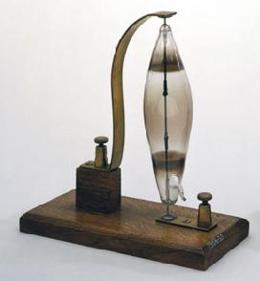
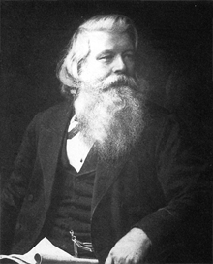
Джозеф Сван
Английский изобретатель Джозеф Вильсон Сван получил в 1878 г. патент на лампу с угольным волокном, которое находилось в разреженной кислородной атмосфере, что позволяло получать очень яркий свет.

Slide 7
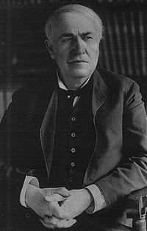
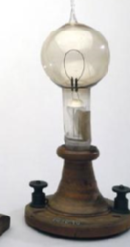
Во второй половине 1870-х годов американский изобретатель Томас Эдисон проводит исследовательскую работу, в которой он пробует в качестве нити различные металлы. В 1879 году он патентует лампу с платиновой нитью. В 1880 году он возвращается к угольному волокну и создаёт лампу с временем жизни 40 часов. Одновременно Эдисон изобрёл патрон, цоколь и выключатель.
Томас Альва Эдисон
Несмотря на столь непродолжительное время жизни его лампы вытесняют использовавшееся до тех пор газовое освещение.

Slide 8
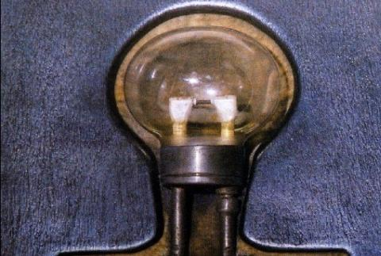
Основным элементом первой лампы был тонкий угольный стержень, нагреваемый током до температуры, при температуре, при которой он начинался светиться. Стержень размещался под стеклянным колпаком

Slide 9
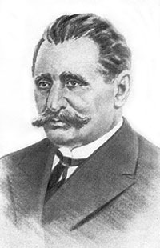
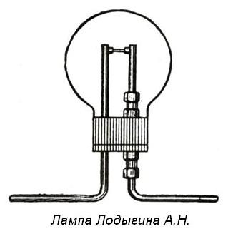
В 11 июля 1874 года российский инженер Александр Николаевич Лодыгин получил патент за номером 1619 на нитевую лампу.
В качестве нити накала он использовал угольный стержень, помещённый в вакуумированный сосуд.
Александр Николаевич
Лодыгин
В 1890-х годах Лодыгин изобретает несколько типов ламп с металлическими нитями накала.

Slide 10
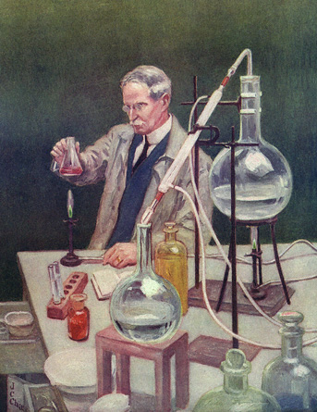
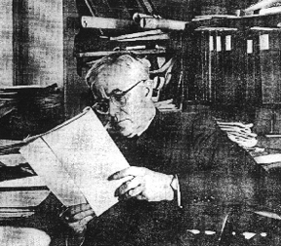
Ирвинг Ленгмюр
Остающаяся проблема с быстрым испарением нити в вакууме была решена американским учёным Ирвингом Ленгмюром с 1909 г. Он придумал наполнять колбы ламп инертным газом, что существенно увеличило время жизни ламп.

Slide 11
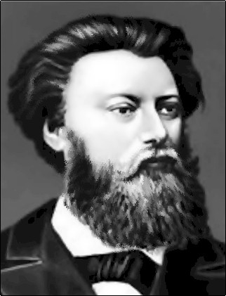
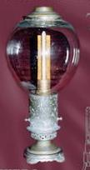
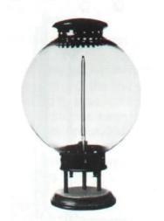
Свеча Яблочкова
Свеча Яблочкова — один из вариантов электрической угольной дуговой лампы, изобретённый в 1876 году Павлом Яблочковым.
Она состоит их двух угольных блоков, разделённых инертным материалом. На верхнем конце закреплена перемычка из тонкой проволоки или угольной пасты. Конструкция собрана и закреплена вертикально на изолированном основании.
П.Н. Яблочков
Дуга начинала гореть, постепенно съедая электроды и разделительный гипсовый слой.
Преимуществом конструкции было отсутствие необходимости в механизме, поддерживающего расстояние между электродами для горения дуги. Электродов хватало примерно на 2 часа.

Slide 12
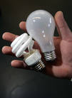



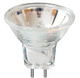

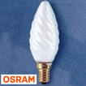
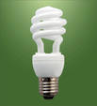


Виды электрических
ламп

Slide 13
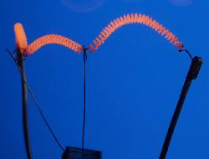
Принцип действия
В лампе накаливания используется эффект нагревания проводника (нити накаливания) при протекании через него электрического тока (тепловое действие тока). Для получения видимого излучения необходимо, чтобы температура была порядка нескольких тысяч градусов, в идеале 5770 K (температура поверхности Солнца). Часть потребляемой электрической энергии лампа накаливания преобразует в излучение, часть уходит в результате процессов теплопроводности и конвекции.

Slide 14
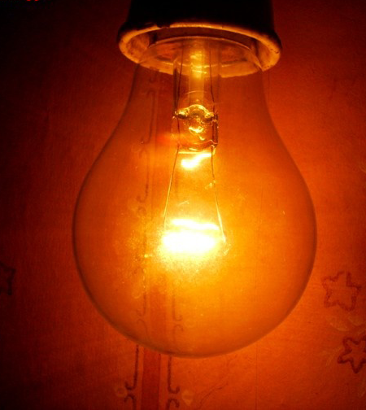
Принцип действия
Основная доля излучения приходится на инфракрасный диапазон. В качестве нити накаливания используется вольфрам. В обычном воздухе при таких температурах вольфрам мгновенно превратился бы в оксид. По этой причине вольфрамовая нить защищена стеклянной колбой, заполненной нейтральным газом (обычно аргоном).

Slide 15
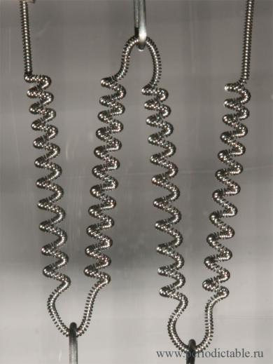
В качестве тела накала в настоящее время используется в основном спираль из сплавов на основе вольфрама.

Slide 16
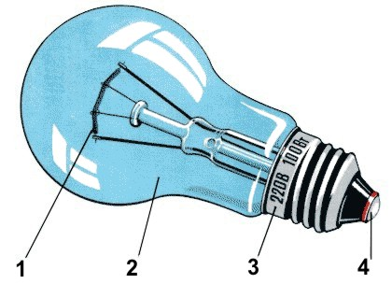
Правила техники безопасности
Нельзя пользоваться светильником, если неисправны его отдельные части или в проводе нарушен изоляционный слой.
Нельзя мокрыми руками включать и выключать светильники
Нельзя заменять электрическую лампу и протирать светорассеиватепи (плафоны) при включенном в сеть светильнике.
Нельзя применять самодельные светорассеиватели из легковоспламеняющихся материалов — это может вызвать пожар.

Slide 17
Что такое энергосберегающие лампы?
Энергосберега́ющая ла́мпа — это электрическая лампа, обладающая существенно большей светоотдачей (соотношением между световым потоком и потребляемой мощностью), например в сравнении с обычными лампами накаливания. Энергосберегающими лампами принято называть люминесцентные лампы которые входят в обширную категорию газоразрядных источников света(хотя это не правильно, так как энергосберегающие лампы могут основываться и на других физических принципах).

Slide 18
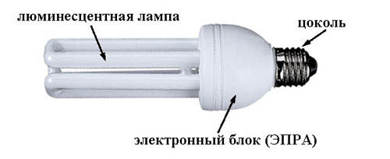
Компактная люминесцентная лампа
(энергосберегающая)

Slide 19
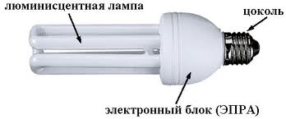
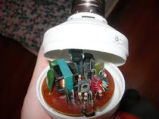
Энергосберегающие лампы состоят из:
1) колбы, наполненной парами ртути и аргоном
2) пускорегулирующего устройства (стартера).
На внутреннюю поверхность колбы нанесено специальное вещество, называемое люминофор.

Slide 20
Принцип действия люминесцентных ламп(энергосберегающая)
Люминесцентные лампы представляют собой газоразрядные ртутные лампы низкого давления. В них под воздействием электричества в парах ртути образуется невидимое ультрафиолетовое излучение. Нанесённый на внутреннюю сторону колбы лампы люминофор преобразует это излучение в видимый свет. Подбирая тип люминофора можно изменять цвет свечения люминесцентных ламп.

Slide 21
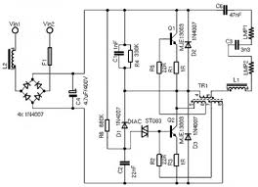
Под действием высокого напряжения в лампе происходит движение электронов. Столкновение электронов с атомами ртути образует невидимое ультрафиолетовое излучение, которое, проходя через люминофор, преобразуется в видимый свет.

Slide 22
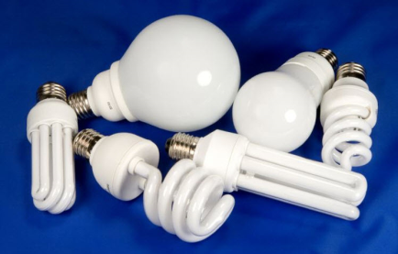

Slide 23
Плюсы и минусы энергосберегающих ламп
«+» энергосберегающих ламп | «-» энергосберегающих ламп
1)большой срок службы 2)низкое потребление электроэнергии заводская гарантия 3)расположенная в цоколе аппаратура устраняет стробоскопический эффект и обеспечивает стабильный световой поток при пульсациях напряжения питания 4)допускается использование энергосберегающих ламп там, где есть ограничения температуры, так как эти лампы практически не нагреваются 5)положительно влияют на экологию, ведь для производства и транспортировки электроэнергии требуются невозобновляемые природные ресурсы 6)световая отдача не зависит от напряжения | 1)высокая стоимость 2)отрицательное воздействие на организм человека 3)отрицательное воздействие на экологию в трубке содержатся пары ртути 4)необходимость в инфраструктуре по сбору и утилизации 5)"холодный", "безжизненный", "неуютный" спектр излучения 6)большие размеры 7)долгий запуск 8)наличие электронных пускорегулирующих устройств, создающих помехи в электросети 9)чувствительность к жаре и морозу 10)низкочастотный гул (50 Гц) 11)не могут работать при постоянном токе ультрафиолетовое излучение

Slide 24
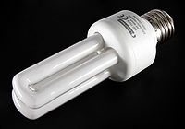
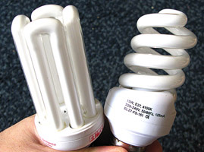
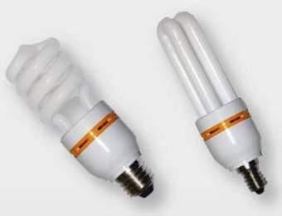
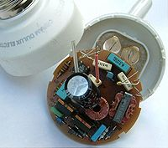
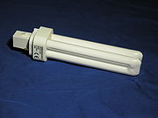
Компактная люминесцентная лампа
(энергосберегающая)

Slide 25
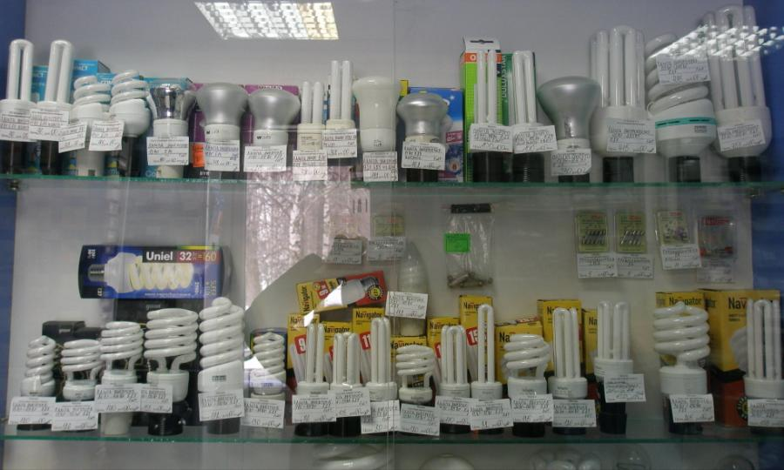
КАКУЮ ЖЕ ВЫБРАТЬ???

Slide 26
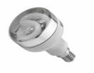



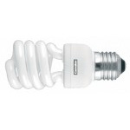
Виды энергосберегающих лампочек
Энергосберегающие лампы - рефлекторы - это компактные люминесцентные лампы акцентного освещения. Колба таких ламп повторяет форму стандартных рефлекторных ламп накаливания.
Энергосберегающие лампы 2U - это компактные люминесцентные лампы, колбы которых состоят из двух U - образных люминесцентных трубок
Энергосберегающие лампы 3U - это компактные люминесцентные лампы, колбы которых состоят из трех U - образных люминесцентных трубок.
Энергосберегающие лампы 4U - это компактные люминесцентные лампы, колбы которых состоят из четырех U - образных люминесцентных трубок
Энергосберегающие лампы SH - это компактные люминесцентные лампы, колбы которых представляют собой спираль.

Slide 27
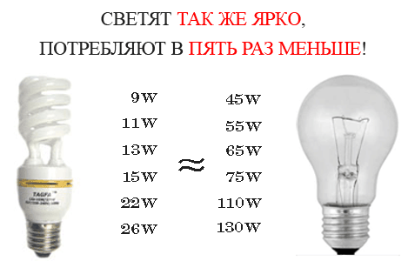
Компактная люминесцентная лампа
(энергосберегающая)

Slide 28
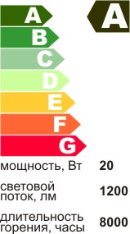


на данном изображении вы видите ту минимальную информацию, которая должна быть на лампе. Все протестированные лампочки действительно имеют класс энергоэффективности А. Обязательно должна быть указана мощность, световой поток и длительность горения | наличие этого символа означает запрет на использование энергосберегающих лампочек в приборах, регулирующих силу света, так называемых диммерах | это изображение означает, что лампочку необходимо вкручивать держа за пластиковую часть, и ни в коем случае за колбу!

